Slide 1


Актуальные вопросы организации заявительной аттестации в 2023 году
с учетом введения с 1 сентября 2023 года нового федерального порядка.
Рекомендации по обязательной аттестации

Slide 2
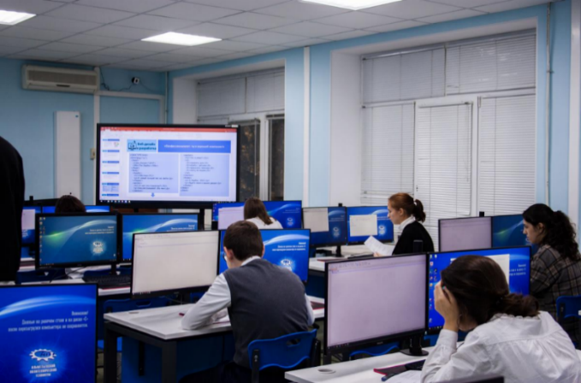
Секция № 1 Заместители начальников управлений
образования, заведующие УМС
Представлен опыт работы:
методической службы в профессиональном и творческом развитии педагогов ДОУ на примере детских садов № 18, 22, 36;
использования цифровой образовательной среды при подготовке к аттестации в МАОУ СОШ №16;
реализации технологий проектного обучения в МБОУ УДО «Детский технопарк «Кванториум - Дом пионеров»;
повышения профессионального мастерства педагогов в условиях сельской школы на примере МБОУ «Новокашировская СОШ»;
МБОУ «Сулеевская СОШ»;
ГБОУ «Детский дом г.Альметьевска».
Секция № 2 Методисты по профессиональному росту педагога
Представлен опыт работы:
МБДОУ №8;
МБОУ «СОШ №2»;
МБОУ №23 «Менеджер»;
МБОУ ДО «ЦДЮТ»;
методической службы Управления образования АМР;
МБОУ УДО «СЮТ».

Slide 3
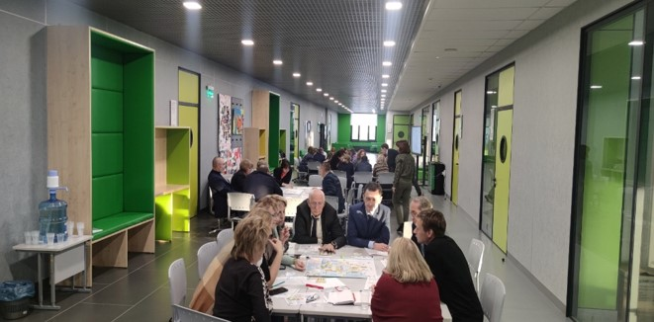
Секция № 3 Заместители директоров средних
профессиональных образовательных организаций
Представлен опыт работы по проведению процедуры аттестации педагогов в системе СПО на примере:
ГАПОУ «Альметьевский профессиональный техникум»;
ГАОУ «Альметьевский торгово-экономический техникум»;
ГАОУ «Альметьевский профессиональный колледж».
Секция № 4 Члены аттестационной комиссии
Представлен опыт работы:
ГБОУ «Русско-Акташская школа – интернат»;
МДОУ №24 компенсирующего вида;
Управлений образования гг.Казани, Нижнекамска, Набережных Челнов.

Slide 4
ВВЕДЕНИЕ НОВОГО ПОРЯДКА
В РЕСПУБЛИКЕ ТАТАРСТАН
создана Рабочая группа из 17 чел.
Проведено 4 заседания Рабочей группы
Проведены оперативные совещания с ответственными за оранизацию аттестации педработников
Проведено 2 совещания с представителями ЦЦТ РТ
разработаны и утверждены нормативные и организационно-технологические аспекты по введению нового порядка педагогической аттестации

Slide 5
    Федеральный Закон «Об образовании в Российской Федерации»
    Статья 49. Аттестация педагогических работников
п.4: порядок проведения аттестации педагогических работников устанавливается федеральным органом исполнительной власти, осуществляющим функции по выработке государственной политики и нормативно-правовому регулированию в сфере образования

Slide 6
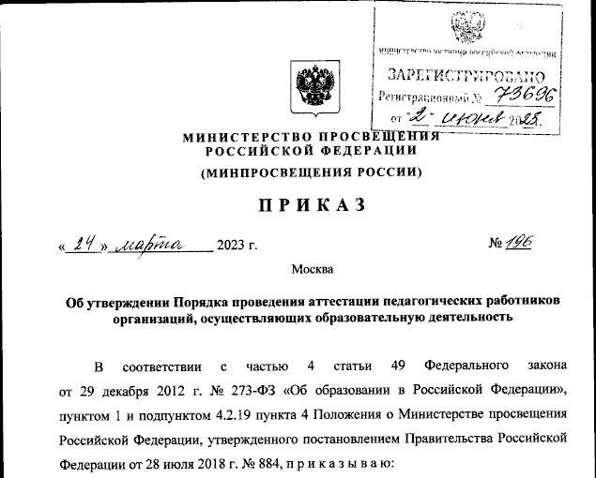
ПРИКАЗ № 196 ОТ «24» МАРТА 2023 г. МИНИСТЕРСТВА ПРОСВЕЩЕНИЯ РФ
зарегистрирован 2 июня 2023 года
Министерством юстиции РФ
Вступил в силу
с 1 сентября 2023 года
и действует
до 31 августа 2029 года

Slide 7
ОСНОВНЫЕ НОВЕЛЛЫ
квалификационные категории, устанавливаемые с 1 сентября 2023 года, будут действовать бессрочно
квалификационные категории, установленные до вступления в силу приказа, сохраняются в течение срока, на который они были установлены. При наличии первой квалификационной категории срок подачи заявления на высшую квалификационную категорию теперь не ограничен
введены новые квалификационные категории: «педагог-методист» и «педагог-наставник»
убран двухлетний срок для получения высшей квалификационной категории после получения первой категории

